Slide 1

Dinic 算 法
主讲老师：陈小玉
著作：《趣学算法》《趣学数据结构》
《算法训练营：海量图解+竞赛刷题》（入门篇、进阶篇）

Slide 2
Dinic算法
第2页
Dinic算法（又称Dinitz算法）是一个在网络流中计算最大流的多项式复杂度的算法，设想由以色列（前苏联）的计算机科学家Yefim (Chaim) A. Dinitz在1970年提出。
最短增广路EK算法每次BFS找到一条增广路，增流后，需要重新BFS找下一条增广路，直到找不到增广路为止。Dinic算法，首先从源点出发BFS分“层”，然后从源点出发DFS，沿着d[y]=d[x]+1的边（x，y）找增广路，一次DFS可以实现多次增广，这正是Dinic算法的巧妙之处。

Slide 3
Dinic算法
第3页
算法步骤：
1）在残余网络上BFS构造分层图；
2）在层次图中DFS找增广路，进行增流，直到不存在增广路。
3）重复以上步骤直到无法增广。

Slide 4
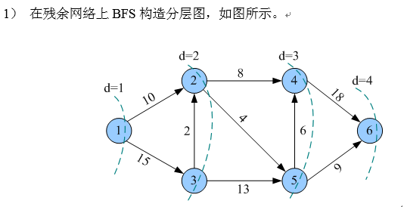
Dinic算法
第4页
例如，网络流的残余网络如图所示。

Slide 5
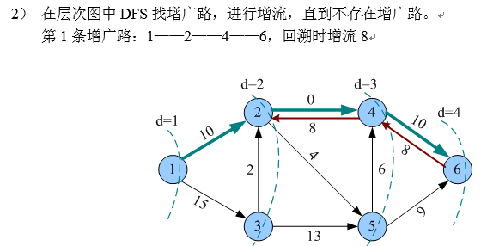
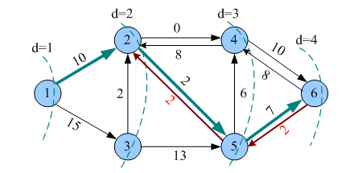
Dinic算法
第5页

Slide 6
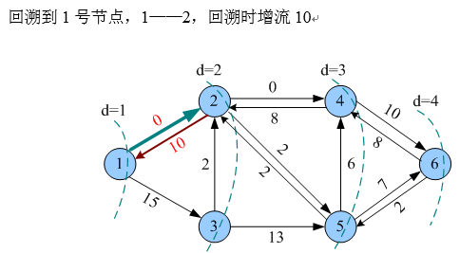
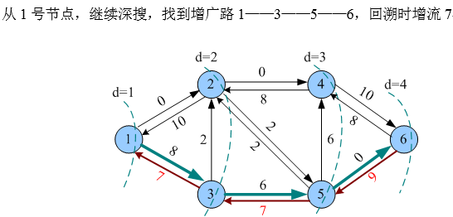
Dinic算法
第6页

Slide 7
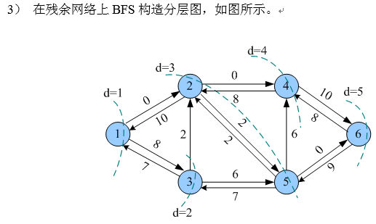
Dinic算法
第7页

Slide 8
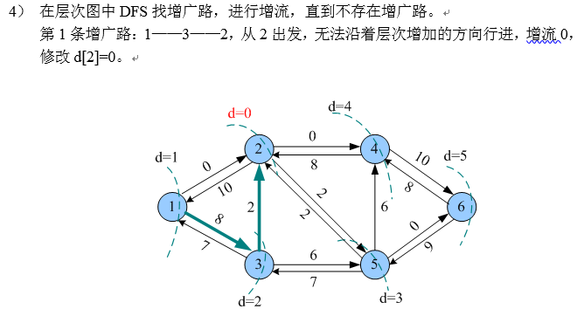
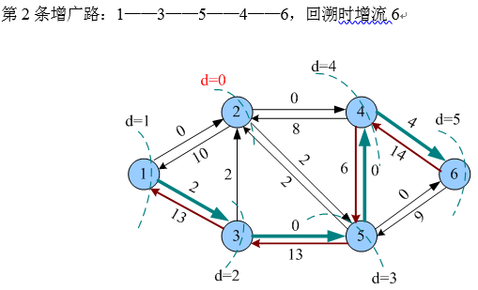
Dinic算法
第8页

Slide 9
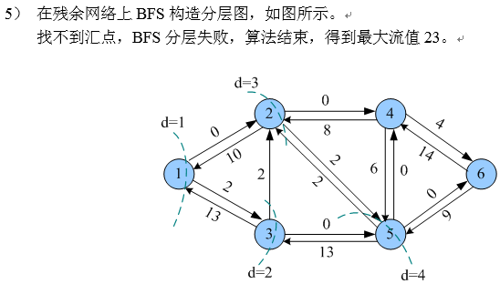
Dinic算法
第9页

Slide 10
Dinic算法
第10页
因为在Dinic的执行过程中，每次重新分层，汇点所在的层次是严格递增的，而V个点的层次图最多有V层，所以最多重新分层V次。在同一个层次图中，因为每条增广路都有一个瓶颈，而两次增广的瓶颈不可能相同，所以增广路最多E条。搜索每一条增广路时，前进和回溯都最多V次，所以这两者造成的时间复杂度是O(VE)；而沿着同一条边(i,j)不可能枚举两次，因为第一次枚举时要么这条边的容量已经用尽，要么点j到汇不存在通路从而可将其从这一层次图中删除。综上所述，Dinic算法时间复杂度的理论上界是O(V²E)。Dinic算法一般可以处理10⁴~10⁵规模的网络。

